Slide 1
“বিস্‌মিল্লাহির রহমানির রহিম”
সকল শিক্ষার্থীকে আজকের পাঠে শুভেচ্ছা ও
স্বাগতম

Slide 2
পরিচিতি
শ্রেণীঃ নবম
বিষয়ঃ গণিত
অধ্যায়ঃ দ্বিতীয়
বিষয়ঃসেট
সময়ঃ ৪৫ মিনিট
মোঃ রিয়াজুল ইসলাম
সমাজ কল্যাণ বিদ্যাবীথি স্কুল এন্ড কলেজ, রংপুর
সহকারী শিক্ষক(গণিত)

Slide 3
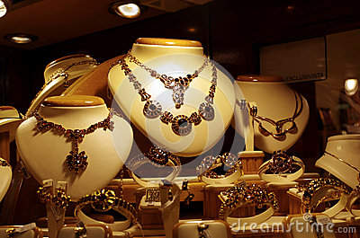
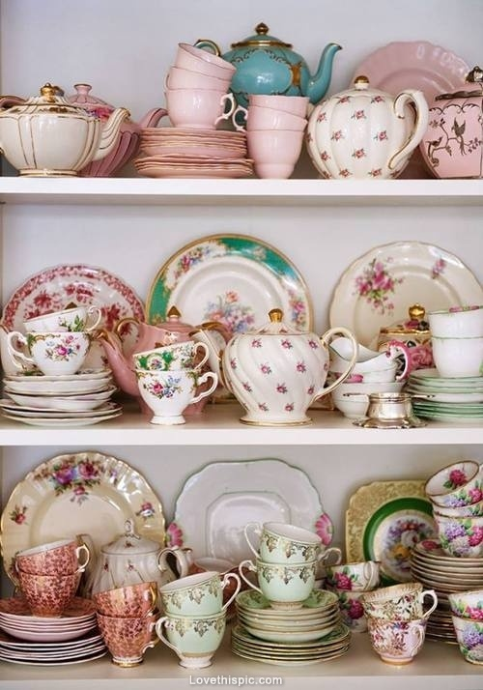
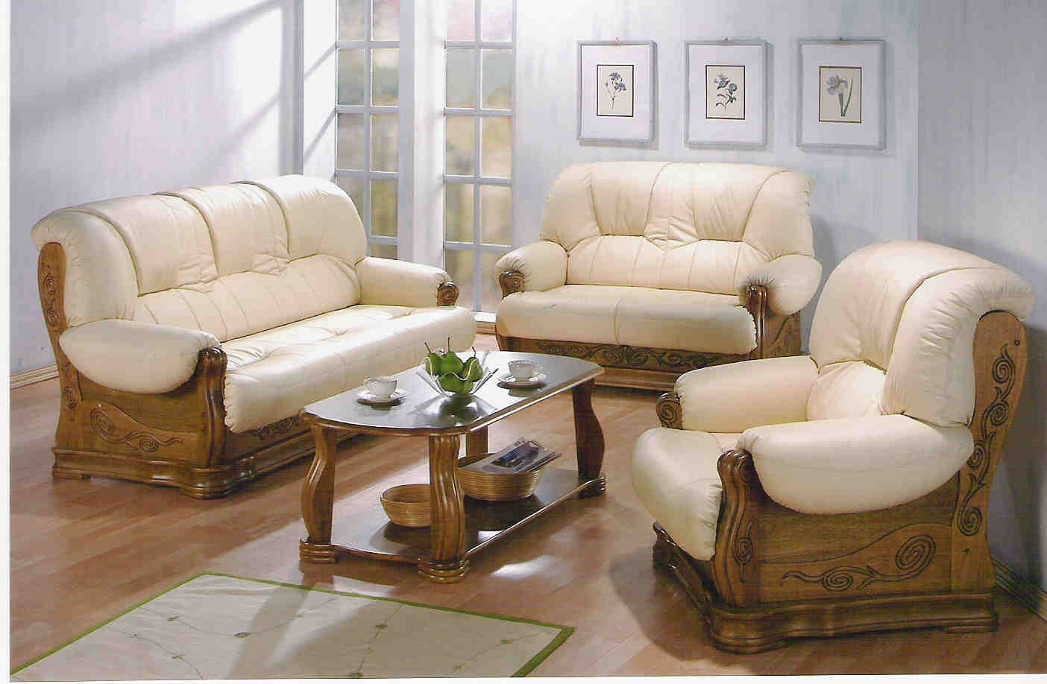

Slide 4
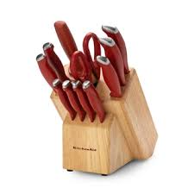

Slide 5
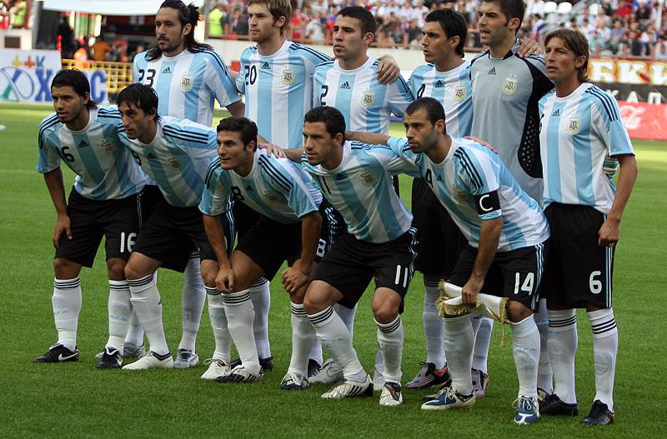
একক কাজ

Slide 6
সেট

Slide 7
শিখন ফল
১। সেট কি তা বলতে পারবে ।
২। সেটের প্রতীক দেখে তা বলতে পারবে।
৩। সেট প্রকাশের পদ্ধতি ব্যাখ্যা করতে পারবে ।

Slide 8
সেট লেখার পদ্ধতি
সংক্ষিপ্ত নাম লিখ
Friends = { ফাহিম, জহির, মিজান, জুবায়ের }
F = { f, j, m, z }
নামের পর কমা দাও
D = { 7, 5, 36, 19 }
নামের আগে ও পরে দ্বিতীয় বন্ধনী দাও
দ্বিতীয় বন্ধনীর আগে সমান চিহ্ন দাও
সমান চিহ্নের আগে একটি নাম দাও

Slide 11
জোড়ায় কাজ
সংযোগ সেট কিভাবে গঠন করবে ।
ছেদ সেট কিভাবে গঠন করবে ।

Slide 12
কিছু পাথর
কিছু পাথর
রংএর মিল পাওয়া যাবে
ছবির মিল পাওয়া যাবে
সংযোগ

Slide 13
দলগত কাজ
# { 1, 2,7,14 } সেটটিকে সেট গঠন পদ্ধতিতে
প্রকাশ কর ।

Slide 14
A
=
{ 1,2,3,4,5}
B
=
{ 3,4,6}
A
∩
B
=
{ 1,2,3,4,5}
{ 3,4,6}
∩
{ 1,2,3,4,5,6}
সংযোগ সেট গঠন

Slide 15
A
=
{ 1,2,3,4,5}
B
=
{ 3,4,6}
A
B
=
{ 1,2,3,4,5}
{ 3,4,6}
{ 3,4}
ছেদ সেট গঠন

Slide 16
মূল্যায়ন
১। সেট কি ?
২। সেট প্রকাশের পদ্ধতি কয়টি ও কি কি ?

Slide 17
বাড়ীর কাজ
1. A= { 2,3,5},B={3,4,5} হলে AuB এবং AnB সেট নির্ণয় কর ?
২। {3,5,7,9,11} সেট গঠন পদধতিতে প্রকাশ কর ?

Slide 18
পাঠ সমাপ্তি ঘোষণাঃ
সকল শিক্ষার্থীকে ধন্যবাদ জানিয়ে আজকের পাঠদান সমাপ্তি ঘোষণা করছি ।
আল্লাহ্‌ হাফেজ

